Slide 1
2024/08/22 Meeting Report

Slide 2
目前進度
已經找出資料集裡面所有的狀聲詞
  crying, clears throat, lip-smacking, makes clicking sounds with mouth … etc.
下一個步驟
  產生 Montreal Forced Aligner 可以使用的 transcript file 格式
  Prosodylab-aligner format
  TextGrid format
Notes:
一般 learning rate 都會根據 batch size 做一些 scale 的操作。這裏用的是lr x batch_size / 256」。
Learning rate 小 under-fitting
Learning rate 大 unstable

Slide 3
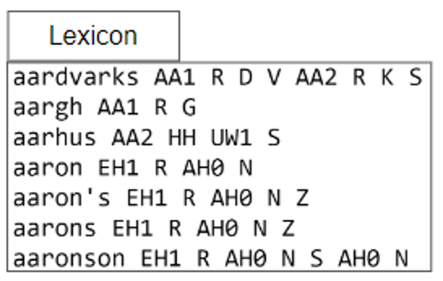
狀聲詞的處理
第一種方式: 將 transcript file 裡面的狀聲詞標示刪掉
第二種方式: 將狀聲詞對應的 marker 加入 Dictionary 裡
<laughter> spn
<cough> spn
‘spn’ indicates that these markers should be aligned with noise or non-speech content in the audio
Notes:
一般 learning rate 都會根據 batch size 做一些 scale 的操作。這裏用的是lr x batch_size / 256」。
Learning rate 小 under-fitting
Learning rate 大 unstable

Slide 4
口吃音的處理
將 transcript file 裡面口吃音的雙括號刪掉，前一個單字也刪掉
Notes:
一般 learning rate 都會根據 batch size 做一些 scale 的操作。這裏用的是lr x batch_size / 256」。
Learning rate 小 under-fitting
Learning rate 大 unstable

